Slide 1
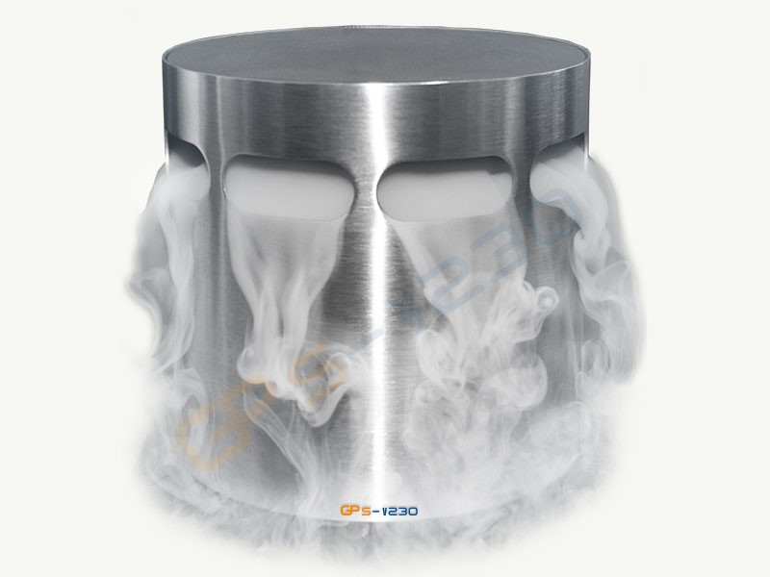
Ультразвуковой генератор солевого тумана

Slide 2
Принцип работы галогенератора
Ионизация воздуха происходит за счет ультразвука, после чего этот воздух в дальнейшем поглощается через кожу и дыхательную систему.
В отличие от обычных увлажнителей воздуха, которые часто являются опасными источниками микробов, устройства для ингаляции в естественном соляном растворе технически разработаны таким образом, что они практически не допускают распространения бактерий или грибковых спор. Содержание соли, достигаемое в воздухе, зависит от времени работы установки и может быть адаптировано к индивидуальным потребностям и вашему самочувствию. Таким образом, ингаляция в помещении подходит как для новорожденных, так и для пожилых людей, а также всех остальных возрастов.
Естественный соляной туман распространяется равномерно по всей площади помещения в котором он установлен.

Slide 3
Показание к применению:
бронхиальная астма, астматический бронхит во все периоды болезни;
рецидивирующий бронхит;
острый обструктивный бронхит;
хронические воспалительные заболевания
носоглотки и верхних дыхательных путей;

Slide 4
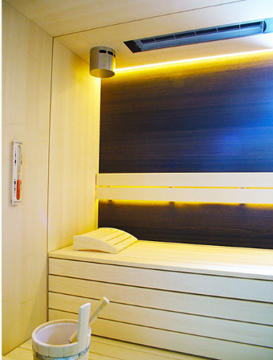
Места применения:
Баня;
Био-сауна
Паровая кабина
Соляная комната;
Инфракрасная кабина
Душевая кабина;

Slide 5
Виды галогенераторов

Slide 6
Модель K60
Модель K60 Размеры: высота 160 мм, диаметр 113 мм Напряжение: 230 В / 25,8 В Емкость воды: 820 мл Размер капли: 1-10 мкм
Применение: инфракрасная сауна до 1,4 м²

Slide 7
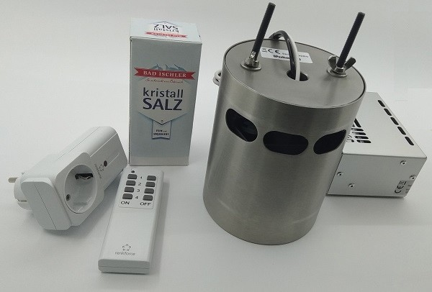
Виды галогенераторов:
Модель K90
Модель V90 Размеры: высота 140 мм, диаметр 109 мм Напряжение: 230 В / 42,6 В Емкость воды: 740 мл Размер капли: 1-10 мкм Применение: инфракрасная сауна до 1,8 м² В комплекте: контейнер (полированная нержавеющая сталь V4A), блок управления, шнур питания 230 В, пульт дистанционного управления + аккумулятор, не йодированная соль, инструкция по эксплуатации

Slide 8
Модель V120
Модель V120
Размеры: высота 151 мм, диаметр 119 мм Напряжение: 230 В / 42,6 В Емкость воды: 1000 мл Размер капли: 1-10 мкм Применение: инфракрасная сауна или био-сауна до 3,0 м² В комплекте: контейнер (полированная нержавеющая сталь V4A), блок управления, шнур питания 230 В, пульт дистанционного управления + аккумулятор, не йодированная соль, инструкция по эксплуатации

Slide 9
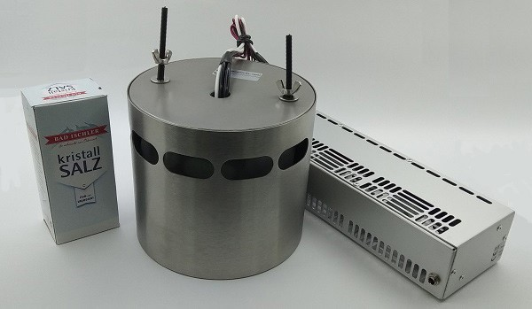
Модель V230
Модель V230 Размеры: высота 151 мм, диаметр 149 мм Напряжение: 230 В / 42,6 В Емкость воды: 1600 мл Размер капли: 1 -10 мкм Применение: сауна, био-сауна, душевая кабина до 5,3 м² В комплекте: контейнер (полированная нержавеющая сталь V4A), блок управления, шнур питания 230 В, пульт дистанционного управления + аккумулятор, не йодированная соль, инструкция по эксплуатации

Slide 10
Модель V230
Модель V310
Размеры: высота 153 мм, диаметр 170 мм Напряжение: 230 В / 42,6 В Объем воды: 1930 мл Размер капли: 1 -10 мкм Применение: сауна, душевая кабина, паровая кабина до 7 м²
В комплекте: контейнер (полированная нержавеющая сталь V4A), блок управления, шнур питания 230 В, пульт дистанционного управления + аккумулятор, не йодированная соль, инструкция по эксплуатации

Slide 11
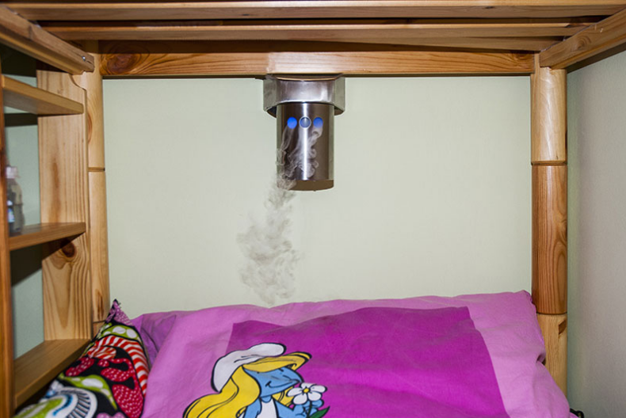
Преимущество Ингалятора GPSaltair:
С помощью ультразвукового галогенератора можно проводить расслабляющую ингаляционную терапию. Очень удобно использовать солевой генератор во время сна так как он работает без шума, это очень актуально во время сна ребенка, так как процесс не будет его тревожить и вызывать стресс. Небулайзер имеет независимый пульт управления, и если он установлен в сауну или инфракрасную кабину, то нет необходимости включать все оборудование для того чтобы пройти процедуру расслабляющей ингаляции.

